Slide 1
邀請您與學校攜手合作
迎接十二年國教新紀元
桃園市桃園區同安國民小學

Slide 2
理念說明

Slide 3


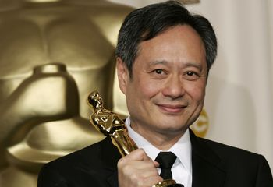
教育提供了社會階層流動的可能
提供每個孩子通往未來世界的道路
孩子自己的舞台

Slide 4
您可能的疑問:
什麼是十二年國教?
為什麼要實施十二年國教?
現在的教育現狀不好嗎?

Slide 5
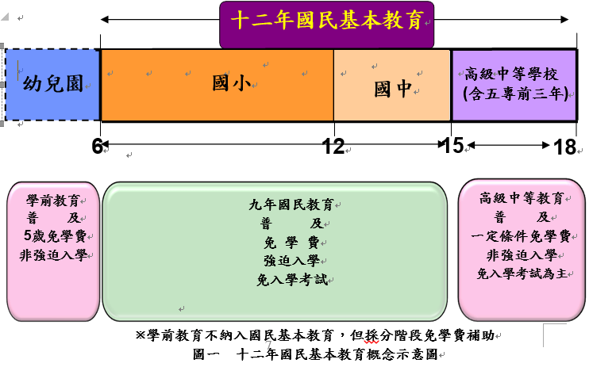
十二年國民教育概念

Slide 6
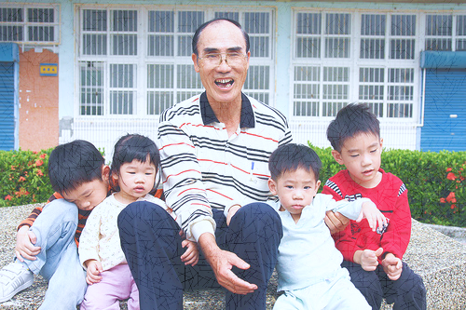
必須面對的現實困境
1.台灣新生兒人數愈來愈少
2.65歲以上的高齡化人口急速增加
3.「超高齡社會」的形成

Slide 7

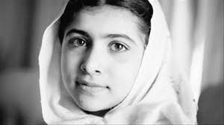
推動十二年國教的核心目標與價值
成就每一個孩子、
協助他發揮長才，
成為台灣社會向上提升不可或缺的人才

Slide 8
十二年國教基本理念
自發、互動、共好

Slide 9
課程與教學

Slide 10

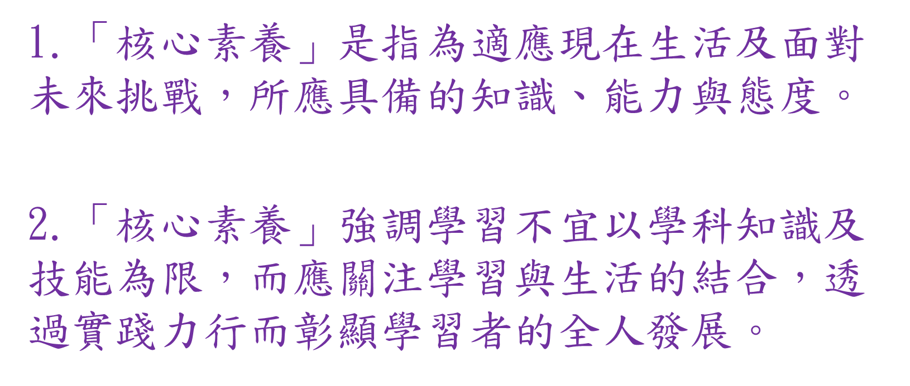

Slide 11
核心素養的三面九項

Slide 12
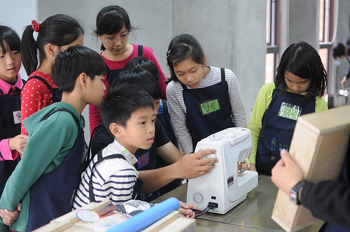
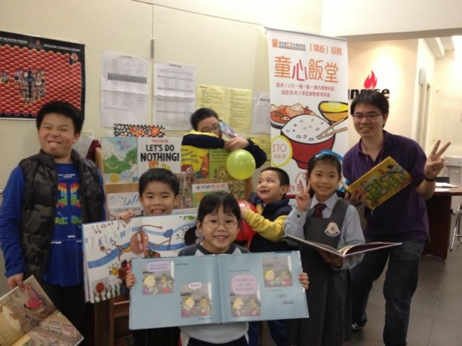

Slide 13
二、國民小學各學習階段重點：
(一)第一學習階段(低年級)--係學生學習能力的奠基期，應著重生活習慣與品德的培養，協助學生在生活與實作中主動學習，並奠定語言與符號運用的基礎。
(二)第二學習階段(中年級)--持續充實學生學習能力，發展基本生活知能與社會能力，開發多元智能，培養多方興趣，協助學生能夠透過體驗與實踐，適切處理生活問題。
(三)第三學習階段(高年級)--應協助學生深化學習，鼓勵自我探索，提高自信心，增進判斷是非的能力，培養社區/部落與國家意識，養成民主與法治觀念，展現互助與合作精神。

Slide 14
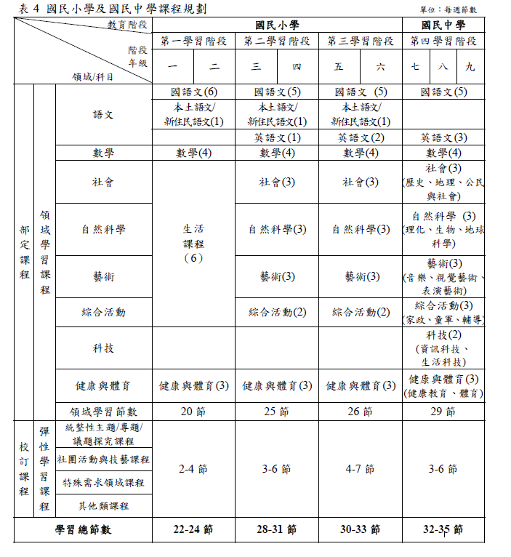
三、課程規劃
新住民語文--
越南.泰國.
印尼.菲律賓
本校彈性課程節數
低年級—3節
中年級—4節
高年級—6節
將以『實作課程』為規劃方向

Slide 15
四、推動期程
107學年度起，自小學一年級、國中一年級及高中一年級起，逐年實施，預計6年完成教育改革。

Slide 16
家長面對十二年國教的準備

Slide 17

家長是學校教育最重要的合夥人，家長的了解與支持才能使十二年國教落實成功，請尊學校課程與教學的專業，參與、了解、尊重並支持學校教育，您的孩子將是最大的受益人。

Slide 18
十二年國民基本教育網站 http://12basic.edu.tw/
國家教育研究院
http://www.naer.edu.tw/bin/home.php

